Slide 1
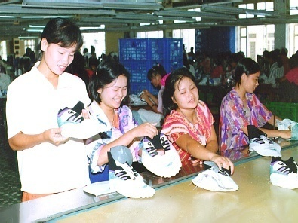



CHƯƠNG IV
ĐƯỜNG LỐI CÔNG NGHIỆP HOÁ

Slide 2
Một số đặc điểm chi phối đến sự hình thành đường lối CNH thời kỳ trước đổi mới
I
ĐƯỜNG LỐI CÔNG NGHIỆP HOÁ THỜI KỲ TRƯỚC ĐỔI MỚI
- Tiến hành CNH XHCN từ một nền kinh tế nông nghiệp lạc hậu, công nghiệp yếu ớt và què quặt.
- Tiến hành CNH trong điều kiện đất nước bị chia cắt, miền Bắc phải thực hiện vai trò của hậu phương lớn với tiền tuyến lớn miền Nam và sẵn sàng ứng phó với tình huống chiến tranh lan ra miền Bắc.
- Tiến hành CNH trong điều kiện các nước XHCN thực hiện CNH theo đường lối ưu tiên phát triển công nghiệp nặng và CMVN nhận được sự giúp đỡ to lớn, có hiệu quả của các nước anh em.

Slide 3
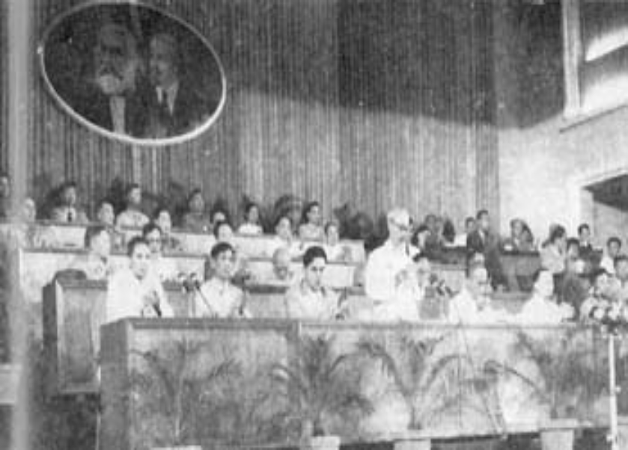
1. Mục tiêu và phương hướng của công nghiệp hoá XHCN
Giai đoạn từ 1960-1975:
- Đường lối CNH được hình thành từ Đại hội III (9/1960) và được triển khai ở miền Bắc
Đại hội đại biểu toàn quốc lần thứ III

Slide 4
+ Tính tất yếu của CNH: “Muốn cải biến tình trạng nông nghiệp lạc hậu hiện nay của nước ta, không có con đường nào khác, ngoài con đường CNH XHCN.
+ Vị trí của CNH: CNH XHCN là nhiệm vụ trung tâm của cả thời kỳ quá độ lên CNXH ở nước ta.
+ Mục tiêu: CNH XHCN xây dựng nền kinh tế XHCN cân đối và hiện đại; xây dựng cơ sở vật chất - kỹ thuật của CNXH, tạo điều kiện cơ bản cho CNXH thắng lợi.
+ Phương hướng chỉ đạo: “Ưu tiên phát triển công nghiệp nặng một cách hợp lý, đồng thời ra sức phát triển nông nghiệp và công nghiệp nhẹ, nhằm biến nước ta từ một nước nông nghiệp lạc hậu thành một nước có công nghiệp hiện đại và nông nghiệp hiện đại”

Slide 5
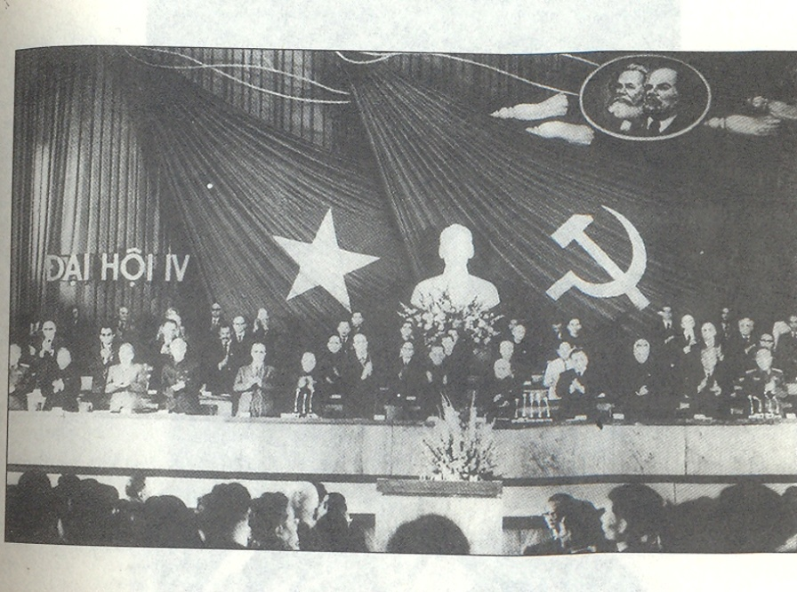
* Giai đoạn từ 1975 đến 1985
- Đại hội đại biểu toàn quốc lần thứ IV (12/1976) đã xác định đường lối CNH trong thời kỳ quá độ ở nước ta là:

Slide 6

+ Đẩy mạnh CNH XHCN, xây dựng cơ sở vật chất - kỹ thuật của CNXH, đưa nền kinh tế nước ta từ sản xuất nhỏ lên sản xuất lớn XHCN.

Slide 7
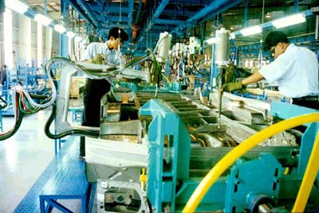
+ Ưu tiên phát triển công nghiệp nặng một cách hợp lý trên cơ sở phát triển nông nghiệp và công nghiệp nhẹ, kết hợp xây dựng công nghiệp và nông nghiệp cả nước thành cơ cấu công - nông nghiệp.

Slide 8
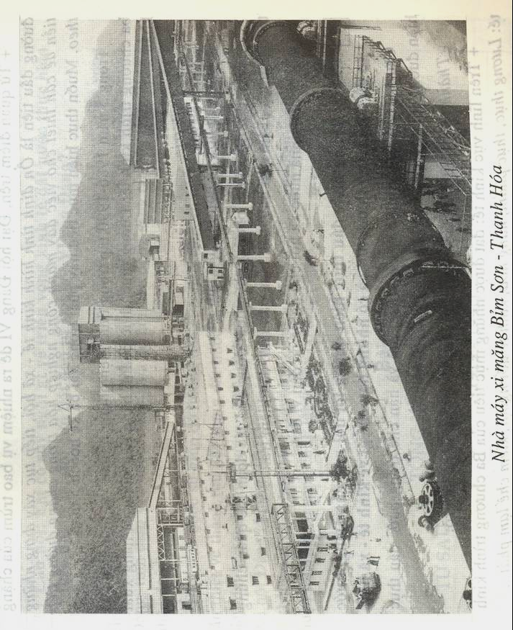
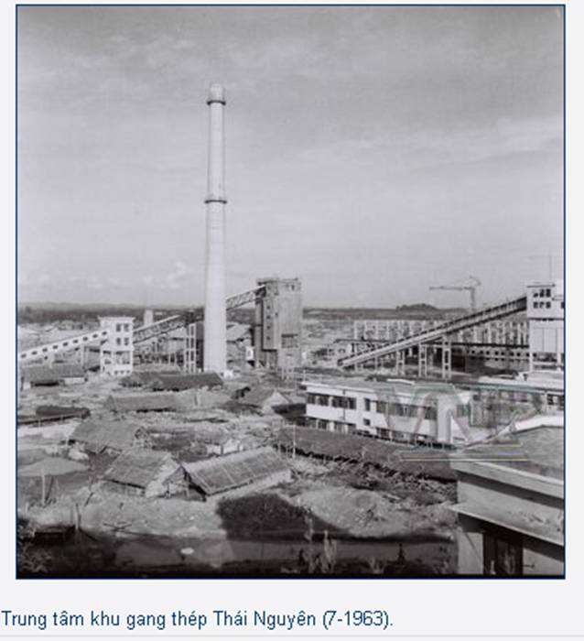
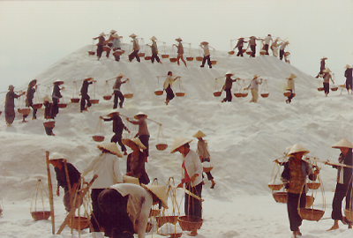
+ Vừa xây dựng kinh tế trung ương, vừa phát triển kinh tế địa phương, kết hợp kinh tế trung ương và kinh tế địa phương trong một cơ cấu kinh tế quốc dân thống nhất.
Nhµ m¸y xi m¨ng BØm S¬n
Nhµ m¸y gang thÐp Th¸i Nguyªn

Slide 9
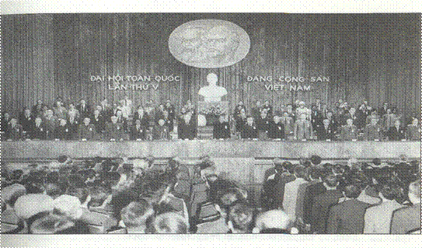
- Đại hội đại biểu toàn quốc lần thứ V (3/1982) chủ trương phải xác định đúng bước đi của CNH cho phù hợp với mục tiêu và khả năng của mỗi chặng đường

Slide 10


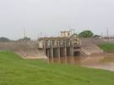
+ Cần tập trung sức phát triển mạnh nông nghiệp, coi nông nghiệp là mặt trận hàng đầu, đưa nông nghiệp một bước lên sản xuất lớn XHCN.

Slide 11
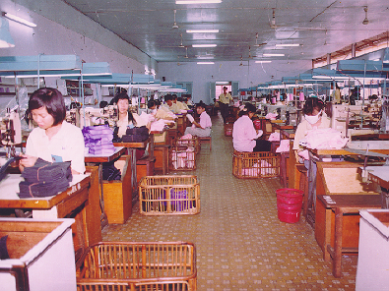
+ Ra sức đẩy mạnh sản xuất hàng tiêu dùng; xây dựng một số ngành công nghiệp nặng quan trọng cần làm có mức độ, vừa sức.

Slide 12
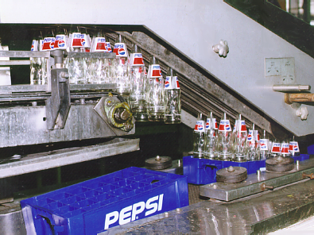
+ Kết hợp nông nghiệp, công nghiệp hàng tiêu dùng và công nghiệp nặng trong một cơ cấu công - nông nghiệp hợp lý.

Slide 13
2. Đánh giá sự thực hiện đường lối CNH
- CNH theo mô hình truyền thống với nền kinh tế khép kín, hướng nội, thiên về phát triển CN nặng.
- Chủ yếu dựa vào lợi thế về tài nguyên, lao động và sự giúp đỡ của các nước XHCN; chủ lực thực hiện CNH là Nhà nước; việc phân bổ các nguồn lực để thực hiện CNH chủ yếu bằng cơ chế kế hoạch hoá, tập trung quan liêu bao cấp.
- Nóng vội, giản đơn, chủ quan duy ý chí, ham làm nhanh, làm lớn, không quan tâm đến hiệu quả KT-XH.

Slide 14
Nguyên nhân:
Về khách quan: chúng ta tiến hành CNH từ một nền kinh tế lạc hậu, nghèo nàn và trong điều kiện chiến tranh kéo dài nên không thể tập trung mọi nguồn lực cho công nghiệp hoá. Ảnh hưởng từ cách làm của các nước XHCN khác.
Về chủ quan:
+ Sai lầm trong việc xác định mục tiêu, bước đi và phương thức tiến hành CNH. Thực chất là do chủ quan, nóng vội nên chúng ta đã chủ trương đẩy mạnh CNH trong khi chưa có đủ các tiền đề cần thiết.
+ Sai lầm trong việc bố trí cơ cấu kinh tế (cơ cấu sản xuất, cơ cấu đầu tư không hợp lý), không xuất phát từ thực tế, thiên về phát triển công nghiệp nặng và xây dựng những công trình qui mô lớn, kết quả là đầu tư nhiều nhưng hiệu quả thấp...

Slide 15
II
ĐƯỜNG LỐI CÔNG NGHIỆP HOÁ, HIỆN ĐẠI HOÁ
THỜI KỲ ĐỔI MỚI
1. Quá trình đổi mới tư duy về công nghiệp hóa
2. Mục tiêu, quan điểm công nghiệp hoá, hiện đại hoá
3. Nội dung và định hướng công nghiệp hoá, hiện đại hoá gắn với phát triển kinh tế tri thức
4. Kết quả, ý nghĩa, hạn chế và nguyên nhân

Slide 16
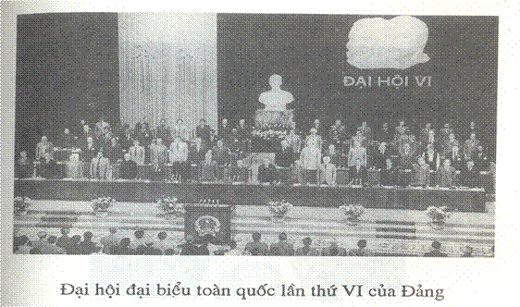
1. Quá trình đổi mới tư duy về công nghiệp hóa
a. Đại hội VI phê phán sai lầm trong nhận thức chủ trương CNH thời kỳ 1960 - 1985
+ Sai lầm trong việc xác định mục tiêu và bước đi về xây dựng cơ sở vật chất - kỹ thuật, cải tạo XHCN và quản lý kinh tế, nóng vội...
+ Thiên về phát triển công nghiệp nặng trên quy mô lớn.
+ Chưa thực sự coi trọng nông nghiệp...

Slide 17
b. Quá trình đổi mới tư duy về công nghiệp hoá từ Đại hội VI, đến Đại hội XII
- Đại hội VI của Đảng (12/1986) đã xác định:
+ Đường lối CNH với nội dung bao trùm là chuyển trọng tâm từ phát triển công nghiệp nặng sang thực hiện ba chương trình kinh tế lớn: lương thực - thực phẩm, hàng tiêu dùng và hàng xuất khẩu.

Slide 18
+ Nhiệm vụ bao trùm, mục tiêu tổng quát của những năm còn lại của trong chặng đường đầu tiên là ổn định mọi mặt tình hình kinh tế-xã hội.
+ Nội dung, bước đi, phương thức tiến hành CNH:
. CNH phải xuất phát từ nhu cầu thực tiễn, coi trọng tính hiệu quả của các chương trình đầu tư.
. Bố trí lại cơ cấu sản xuất, điều chỉnh cơ cấu đầu tư, xác định rõ cơ cấu kinh tế lúc này chưa phải là cơ cấu công - nông nghiệp hiện đại, mà là cơ cấu nông nghiệp - công nghiệp - dịch vụ.
. Thừa nhận sự tồn tại của nhiều thành phần kinh tế, nhiều hình thức sở hữu trong quá trình CNH.
* Đại hội VI đánh dấu sự trưởng thành trong nhận thức của Đảng về con đường đi lên CNXH ở nước ta, về CNH XHCN. Đó là khởi điểm hết sức quan trọng cho quá trình đổi mới tư duy về CNH sau này.

Slide 19
- Nghị quyết Trung ương 7 khoá VII (1/1994) đã có bước đột phá mới trong nhận thức về khái niệm CNH, HĐH
“CNH, HĐH là quá trình chuyển đổi căn bản, toàn diện các hoạt động sản xuất kinh doanh, dịch vụ và quản lí kinh tế - xã hội, từ sử dụng lao động thủ công là chính sang sử dụng một cách phổ biến sức lao động cùng với công nghệ, phương tiện và phương pháp tiên tiến, hiện đại, dựa trên sự phát triển công nghiệp và tiến bộ khoa học - công nghệ, tạo ra năng suất lao động xã hội cao”
+ Quan niệm này cho thấy điểm mới là: CNH phải gắn với HĐH. Cốt lõi của CNH, HĐH là phát triển LLSX; phạm vi CNH, HĐH được mở rộng, không phải chỉ là sự chuyển dịch cơ cấu kinh tế mà là sự chuyển đổi căn bản, toàn diện mọi hoạt động sản xuất, kinh doanh, dịch vụ, quản lý kinh tế, xã hội...
+ Đặt ra tầm nhìn mới về khả năng đưa đất nước bước sang thời kỳ phát triển mới - thời kỳ đẩy mạnh CNH, HĐH.

Slide 20
Đại hội VIII (tháng 6/1996) đã đánh giá sau 10 năm đổi mới nước ta đã ra khỏi khủng hoảng kinh tế - xã hội.
+ Nhiệm vụ đề ra cho chặng đường đầu của thời kỳ quá độ là chuẩn bị tiền đề cho CNH đã cơ bản hoàn thành cho phép chuyển sang thời kỳ mới đẩy mạnh công nghiệp hoá, hiện đại hoá đất nước.

Slide 21
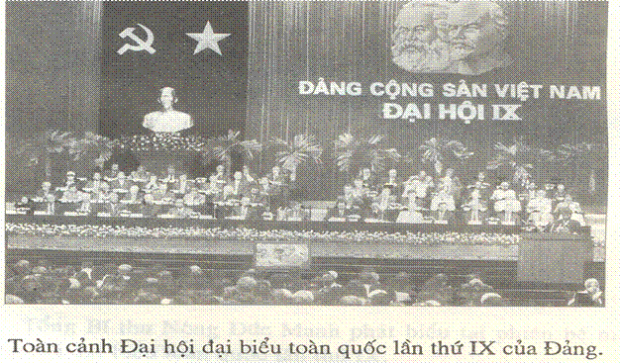

- Đại hội IX (4-2001) và Đại hội X (4- 2006), Đại hội XI (2011), Đại hội XII (2016); ĐH XIII

Slide 22
- Con đường CNH là cần thiết và có thể rút ngắn bằng cách kết hợp “đi tắt”, “đón đầu” những công nghệ mới.
- Hướng CNH, HĐH: phát triển nhanh và có hiệu quả các sản phẩm, các ngành, các lĩnh vực có lợi thế, đáp ứng nhu cầu trong nước và xuất khẩu.
- Phải tiến hành CNH, HĐH trong một nền kinh tế mở, hướng ngoại, đảm bảo xây dựng nền kinh tế độc lập tự chủ,
Đẩy nhanh CNH, HĐH nông nghiệp nông thôn hướng vào việc nâng cao năng suất, chất lượng, sản phẩm nông nghiệp.
Tiếp tục đẩy mạnh CNH, HĐH trên nền tảng của tiến bộ khoa học, công nghệ và đổi mới sáng tạo, tận dụng cơ hội của cuộc cách mạng công nghệ 4.0 vào quá trình CNH, HĐH.

Slide 23
2. Mục tiêu, quan điểm CNH,HĐH
a. Mục tiêu cơ bản CNH, HĐH
Mức sống vật chất và tinh
thần cao
Cơ sở vật chất hiện đại
Quốc phòng-an ninh
vũng chắc
Cơ cấu kinh tế hợp lý
CNH – HĐH là
cải biến nước ta
thành nước CN
Dân giàu-Nước mạnh
-Dân chủ- công bằng,
Văn minh.
Quan hệ sản xuất tiến bộ,
Phù hợp với trình độ phát triển
của lực lượng sản xuất.

Slide 24
Mục tiêu cụ thể
Đại hội X (4/2006) và ĐH XI (12-19/1/2011) xác định đẩy mạnh CNH, HĐH gắn với phát triển kinh tế tri thức tạo nền tảng để đến năm 2020 đưa nước ta cơ bản trở thành một nước công nghiệp theo hướng hiện đại
Đại hội XII (2016) khẳng định trong 5 năm (2016-2020), chú trọng đẩy mạnh CNH, HĐH đất nước, đặc biệt là CNH, HĐH nông nghiệp, nông thôn, phát triển nhanh, bền vững; phấn đấu đưa nước ta cơ bản trở thành nước CN theo hướng hiện đại

Slide 25
Mục tiêu cụ thể
Đại hội XIII (2021) chú trọng ứng dụng mạnh mẽ khoa học và công nghệ, nhất là những thành tựu của cách mạng công nghiệp lần thứ tư, thúc đẩy đổi mới sáng tạo, tạo động lực cho phát triển nhanh và bền vững đất nước.

Slide 26
b. Quan điểm cơ bản về công nghiệp hoá, hiện đại hoá
Từ hội nghị TW 7 khóa VII đến Đại hội XIII (2021 Đảng ta đã nêu ra nhiều quan điểm mới chỉ đạo quá trình thực hiện công nghiệp hoá, hiện đại hoá đất nước:
Một là, CNH gắn với HĐH và CNH, HĐH gắn với phát triển kinh tế tri thức, bảo vệ tài nguyên môi trường.

Slide 27






=> Kinh tế tri thức là nền kinh tế trong đó sự sản sinh ra, phổ cập và giữ vai trò quyết định đối với sự phát triển kinh tế, tạo ra của cải, nâng cao chất lượng cuộc sống.

Slide 28


Hai là, công nghiệp hóa, hiện đại hóa gắn với phát triển kinh tế thị trường định hướng xã hội chủ nghĩa và hội nhập kinh tế quốc tế.
=> CNH, HĐH không phải chỉ là việc của Nhà nước mà là sự nghiệp của toàn dân, của mọi thành phần kinh tế

Slide 29

Giống nhau:
- Đảng ta luôn khẳng định CNH, HĐH là nhiệm vụ trọng tâm trong suốt thời kỳ quá độ
- Mục tiêu của CNH, HĐH là xây dựng cơ sở vật chất, văn hóa tinh thần cho nhân dân

Slide 30
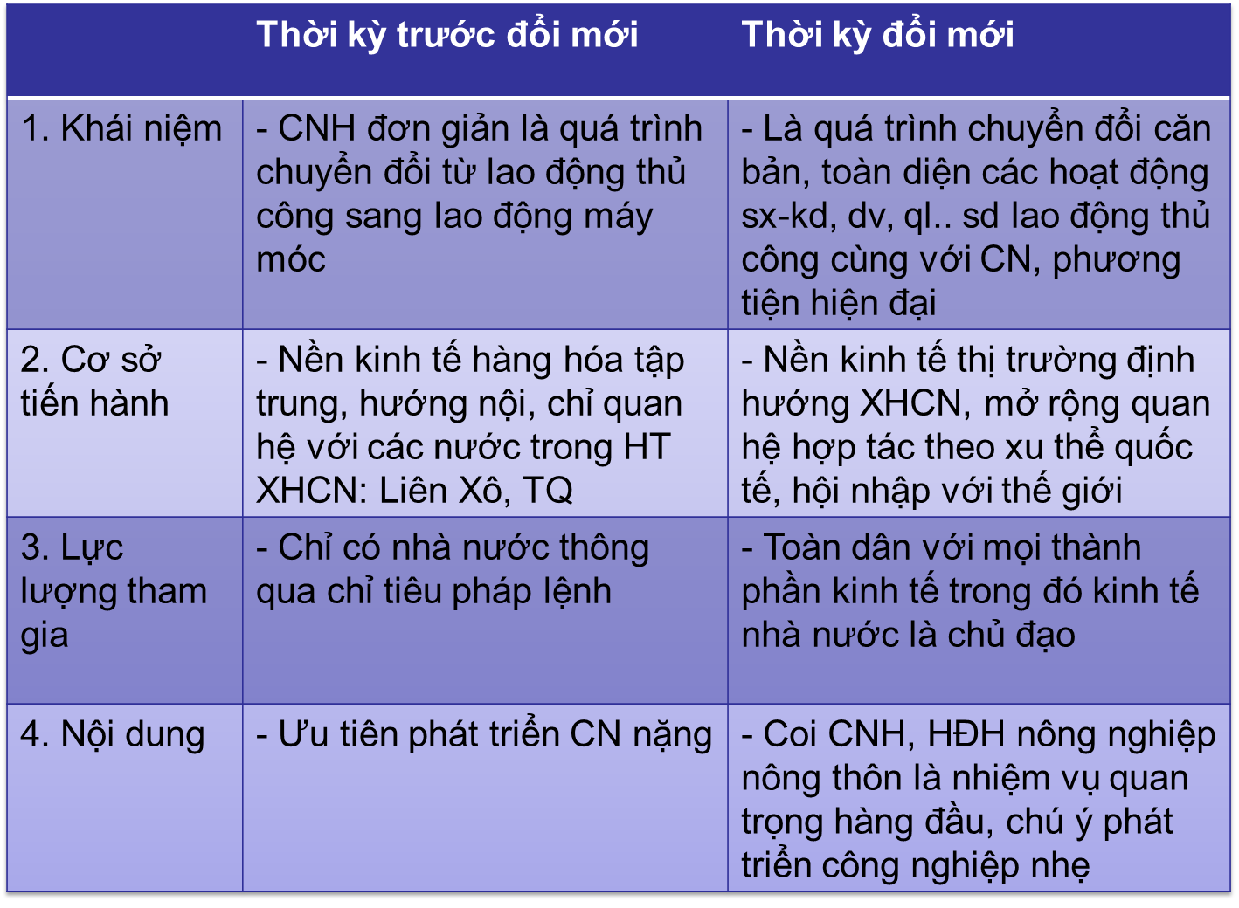
Khác nhau:

Slide 31

Ba là,lấy phát huy nguồn lực con người là yếu tố cơ bản cho sự phát triển nhanh và bền vững

Slide 32
Nguyên nhân:
1 - Các nguồn lực khác như vốn, tài nguyên thiên nhiên, vị trí địa lý… tự nó chỉ tồn tại dưới dạng tiềm năng.
2 - Các nguồn lực khác là có hạn, có thể bị cạn kiệt khi khai thác. Trong khi đó nguồn lực con người mà cốt lõi là trí tuệ lại là nguồn lực vô tận
3 - Trí tuệ con người có sức mạnh vô cùng to lớn một khi nó được vật thể hoá, trở thành lực lượng sản xuất trực tiếp.
4 - Kinh nghiệm của nhiều nước và thực tiễn của chính nước ta => sự thành công của CNH- HĐH phụ thuộc vào năng lực nhận thức và hoạt động thực tiễn của con người.

Slide 33

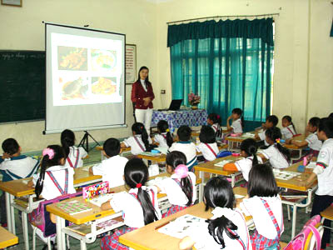
Phát huy nguồn lực con người là ntn?
Để phát huy nguồn lực con người đáp ứng yêu cầu của công nghiệp hóa, hiện đại hóa cần đặc biệt chú trọng đến phát triển giáo dục, đào tạo
Phát huy tính đoàn kết của toàn dân tộc, huy động sức của toàn dân + phát huy trí lực của toàn dân.

Slide 34


Bốn là, khoa học và công nghệ là nền tảng và động lực của công nghiệp hóa, hiện đại hóa

Slide 35
Nghị quyết trung ương II của ban chấp hành trung ương Đảng khóa VIII chỉ rõ:
“Công nghiệp hóa, hiện đại hóa đất nước phải dựa vào khoa học công nghệ. Khoa học công nghệ phải trở thành nền tảng và động lực cho quá trình công nghiệp hóa, hiện đại hóa”.

Slide 36
Các biện pháp cần thực hiện khi áp dụng KH- CN vào quá trình CNH- HĐH đất nước
Đẩy mạnh việc chọn lọc nhập công nghệ, mua sáng chế kết hợp với phát triển công nghệ nội sinh
Thúc đẩy việc nâng cao trình độ kĩ thuật công nghệ của các xí nghiệp vừa và nhỏ, các khu vực tiểu thủ công nghiệp ở thành thị và nông thôn.
Tập trung nỗ lực cải tạo đồng bộ hóa hiện đại hóa có chọn lọc các cơ sở sản xuất hiện có.
Chủ động sử dụng có chọn lọc các công nghệ tiên tiến phù hợp với thế mạnh của đất nước

Slide 37
Năm là:
Phát triển nhanh và bền vững, tăng trưởng kinh tế đi đôi với phát triển văn hóa, thực hiện tiến bộ và công bằng xã hội.

Slide 38
Các giải pháp thực hiện:
Chương trình 134, 135 Chương trình phát triển kinh tế xã hội các xã đặc biệt khó khăn vùng dân tộc thiểu số và miền núi, là một trong các chương trình xóa đói giảm nghèo ở Việt.
Chính sách hỗ trợ tiền điện cho hộ nghèo
Dư án 661 về trồng mới 5 triệu ha rừng
Luật bảo vệ môi trường được ban hành.

